Slide 1
第六章 Web网站服务（二）
—— 理论部分

Slide 2
课程回顾
httpd的服务程序和主配置文件分别是什么？
如何修改httpd服务的网页文档根目录？
httpd服务有哪几种日志，各自的作用是什么？

Slide 3
技能展示
学会Web服务的访问控制
学会构建虚拟Web主机

Slide 4







本章结构
客户机地址限制
httpd服务的访问控制
用户授权限制
Web网站服务（二）
基于域名的虚拟主机
构建虚拟Web主机
基于IP地址、基于端口的虚拟主机

Slide 5



httpd服务访问控制概述
httpd服务的访问控制
  作用：
    控制对网站资源的访问
    为特定的网站目录添加访问授权
  常用访问控制方式：
    客户机地址限制
    用户授权限制
WEB服务器

Slide 6
基于客户端地址的访问控制
Order配置项，定义控制顺序
  先允许后拒绝，默认拒绝所有：Order allow,deny
  先拒绝后允许，默认允许所有：Order deny,allow
Allow、Deny配置项，设置允许或拒绝的地址
  Deny from address1 address2 …
  Allow from address1 address2 …
<Directory "/usr/local/awstats/wwwroot">
……
Order deny,allow
deny from 192.168.0.0/24 192.168.1.0/24
</Directory>
Notes:
教员演示

Slide 7
用户授权限制3-1
1.创建用户认证数据库
新建密码文件
[root@www ~]# cd /usr/local/httpd/
[root@www httpd]# bin/htpasswd -c/usr/local/httpd/conf/.awspwd webadmin
New password:
Re-type new password:
Adding password for user webadmin
[root@www httpd]# cat /usr/local/httpd/conf/.awspwd
webadmin:2tmD3LVFynBAE
确认用户数据库文件

Slide 8
用户授权限制3-2
2.添加用户授权配置
[root@www ~]# vi /usr/local/httpd/conf/httpd.conf
……
<Directory "/usr/local/awstats/wwwroot">
……
AuthName "AWStats Directory"
AuthType Basic
AuthUserFile /usr/local/httpd/conf/.awspwd
require valid-user
</Directory>
[root@www ~]# /usr/local/httpd/bin/apachectl restart
受保护的领域名称
设置认证的类型
用户认证账号文件
要求通过认证才能访问

Slide 9
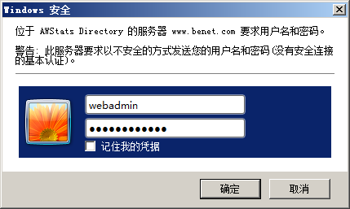
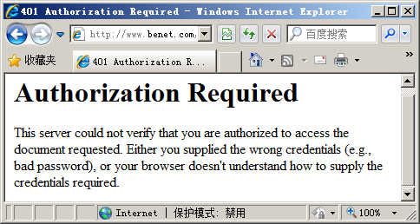
用户授权限制3-3
3.验证用户访问授权

Slide 10
小结
请思考：
  如何实现拒绝192.168.1.0/24访问，允许其他所有访问？
  访问网页时，报“Authorization Required”错误，可能是什么原因引起的？

Slide 11
构建虚拟主机
虚拟Web主机
  在同一台服务器中运行多个Web站点，其中每一个站点并不独立占用一台真正的计算机
httpd支持的虚拟主机类型
  基于域名的虚拟主机
  基于IP地址的虚拟主机
  基于端口的虚拟主机

Slide 12
构建虚拟主机——基于域名5-1
应用示例：
  构建2个虚拟Web站点：
    www.benet.com，IP地址为 173.17.17.11
    www.accp.com，IP地址为 173.17.17.11
  在浏览器中访问这两个域名时，分别显示不同的内容

Slide 13
构建虚拟主机——基于域名5-2
1.为虚拟主机提供域名解析
[root@dnssvr ~]# vi /var/named/chroot/etc/named.conf
……
zone "benet.com." IN {
type master;
file "benet.com.zone";
};
zone "accp.com." IN {
type master;
file "accp.com.zone";
};
[root@dnssvr ~]# vi /var/named/chroot/var/named/benet.com.zone
……
@ IN NS dnssvr.benet.com.
dnssvr IN A 173.17.17.2
www IN A 173.17.17.11
[root@dnssvr ~]# vi /var/named/chroot/var/named/accp.com.zone
……
@ IN NS dnssvr.benet.com.
www IN A 173.17.17.11
benet.com区域配置
named主配置文件
accp.com区域配置

Slide 14
构建虚拟主机——基于域名5-3
2.为虚拟主机准备网页文档
[root@www ~]# mkdir /var/www/html/benetcom
[root@www ~]# mkdir /var/www/html/accpcom
[root@www ~]# echo "<h1>www.benet.com</h1>" > /var/www/html/benetcom/index.html
[root@www ~]# echo "<h1>www.accp.com</h1>" > /var/www/html/accpcom/index.html

Slide 15
构建虚拟主机——基于域名5-4
3.添加虚拟主机配置
创建独立的配置文件
root@www ~]# vi /usr/local/httpd/conf/extra/httpd-vhosts.conf
<Directory "/var/www/html“>
Order allow,deny
Allow from all
</Directory>
NameVirtualHost 173.17.17.11
<VirtualHost 173.17.17.11>
DocumentRoot /var/www/html/benetcom
ServerName www.benet.com
ErrorLog logs/www.benet.com.error_log
CustomLog logs/www.benet.com.access_log common
</VirtualHost>
设置目录访问权限
设置benet虚拟站点
<VirtualHost 173.17.17.11>
DocumentRoot /var/www/html/accpcom
ServerName www.accp.com
ErrorLog logs/www.accp.com.error_log
CustomLog logs/www.accp.com.access_log common
</VirtualHost>
设置accp虚拟站点
加载独立的配置文件
[root@www ~]# vi /usr/local/httpd/conf/httpd.conf
……
Include conf/extra/httpd-vhosts.conf
[root@www ~]# /usr/local/httpd/bin/apachectl restart

Slide 16
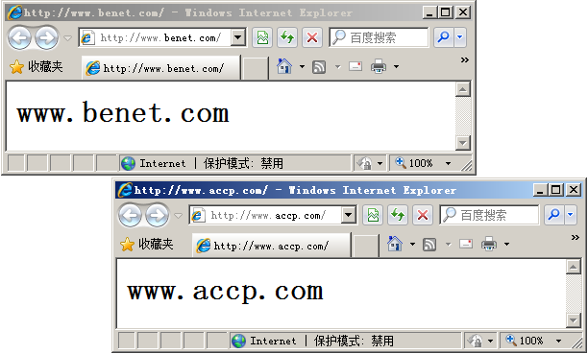
在客户机中访问虚拟Web主机5-5
4.在客户机分别访问虚拟Web主机
Notes:
讲解配置反向地址解析记录时的注意事项，设置对应的FQDN地址时注意最后要加“.”号，例如“www.benet.com.”
若在 16.16.173.in-addr.arpa 反向区域数据文件中，则对应为 173.16.16.4 的IP地址
named-checkzone检查区域数据配置文件是否有语法错误

Slide 17
构建虚拟主机——基于IP
应用示例：
  构建2个虚拟Web站点：
    www.bdqn.cn，IP地址为 220.181.120.61
    www.jbit.cn，IP地址为 122.115.32.133
  在浏览器中访问这两个IP时，分别显示不同的内容
<VirtualHost 220.181.120.61>
DocumentRoot /var/www/html/bdqncn
ServerName www.bdqn.cn
……
</VirtualHost>
<VirtualHost 122.115.32.133>
DocumentRoot /var/www/html/jbitcn
ServerName www.jbit.cn
……
</VirtualHost>

Slide 18
构建虚拟主机——基于端口
应用示例：
  构建2个虚拟Web站点：
    www.benet.com，IP地址、端口为 173.17.17.11:80
    www.accp.com，IP地址、端口为 173.17.17.11:8353
  在浏览器中访问这两个端口时，分别显示不同的内容
<VirtualHost 173.17.17.11:80>
DocumentRoot /var/www/html/accpcom
ServerName www.accp.com
……
</VirtualHost>
<VirtualHost 173.17.17.11:8353>
DocumentRoot /var/www/html/accppad
ServerName www.accp.com
……
</VirtualHost>
[root@www ~]# vi /usr/local/httpd/conf/httpd.conf
……
Include conf/extra/httpd-vhosts.conf
Listen 173.17.17.11:80
Listen 173.17.17.11:8353
指定监听端口

Slide 19
本章总结
客户机地址限制
httpd服务的访问控制
用户授权限制
Web网站服务（二）
基于域名的虚拟主机
构建虚拟Web主机
基于IP地址、基于端口的虚拟主机

Slide 20
第六章 Web网站服务（二）
—— 上机部分

Slide 21
实验案例：基于域名的虚拟主机3-1
需求描述
  设置www.bdqn.com、www.jbit.com站点目录
  构建基于域名的虚拟主机服务器
  站点www.jbit.com启用用户认证功能
实现思路
  为虚拟主机提供域名解析
  为虚拟主机准备网页文档
  配置并启动httpd服务器
  在客户机中访问虚拟主机

Slide 22

实验案例：基于域名的虚拟主机3-2
学员练习1
  为虚拟主机提供域名解析
  为虚拟主机准备网页文档
40分钟完成

Slide 23
实验案例：基于域名的虚拟主机3-3
学员练习2
  配置并启动httpd服务器
  在客户机中访问虚拟主机
40分钟完成

